Slide 1
1조 : 김진철, 김희서, 양국필, 이예린
지식융합디자인
: 휴대용 해먹 아이디어 개선안

Slide 2
CONTENTS
01
Introduction
기존 제품 아이디어 제시
02
본문
Design Thinking을 통한 개선 프로세스 활용
03
결론
개선 방안 아이디어 제시
CONTENTS

Slide 3
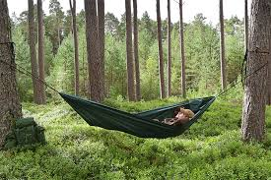
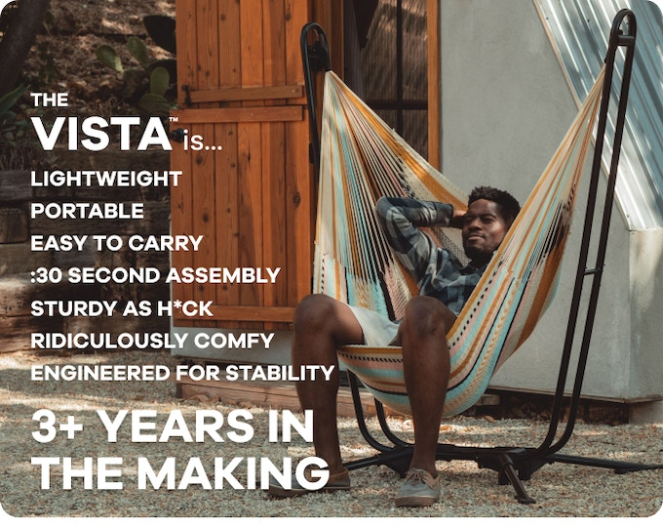
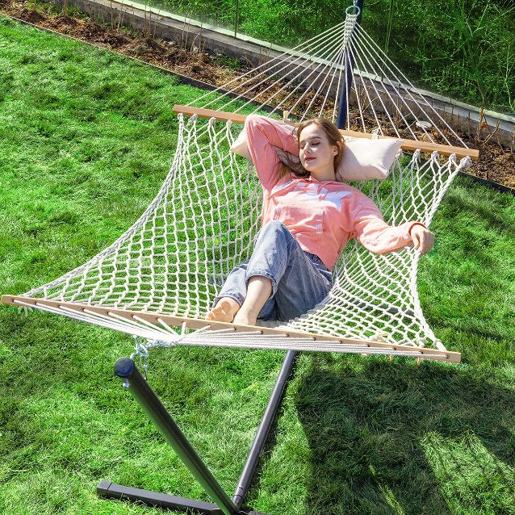
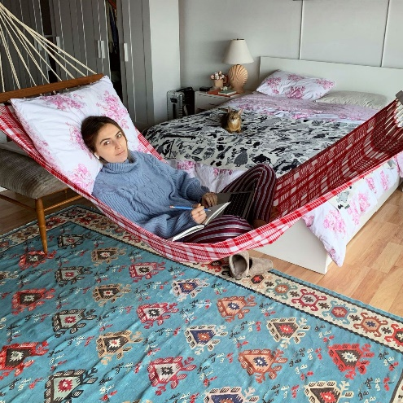
01
Introduction
The Vista Portable Hammock & Stand
The VISTA
The Others
VS
선정이유
해당 제품은 Portable한 장점만으로 기존 해먹 구매 희망자들에게 큰 호응을 가져왔음.
추가적인 아이디어를 통해 제품의 활용 시간 및 활용 장소 등을 확장할 수 있는 가능성이 보였음.

Slide 4
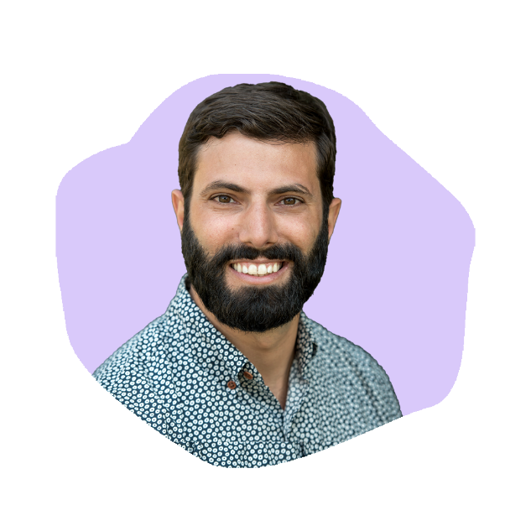
02
Design Thinking
Empathy mapping
Case : 제품 활용을 위해 한국 야영장에 온 Joe Denim
날씨가 하루 사이에 맑았다가 비나 눈이 내림
계곡에 설치해도 괜찮냐고 물음
어디서 사는지 구매처를 물음
생각보다 계곡이나 산 주변에 벌레가 많다.
다른 사람들은 대부분 캠핑용 의자를 쓰고 있음
누울 때 눈부시지 않냐고 물음
천 디자인이 예쁘다고 칭찬 들었다
캠핑 이용자들이 쓰는 차 트렁크가 작다
튼튼한 제품이냐 물음
Joe Demin
비 내리는데 젖어도 되냐고 물음
See
Hear
Think & Feel
Say & Do
프레임이 길어서 트렁크에 쉽게 안 들어간다.
Joe Demin, 48
프레임 주변에 자갈 등을 치워 평평하게 만들었다.
모기에 물렸는데 긁기가 힘들다.
추워서 웅크리려 했지만 겨우 새우 자세 정도로 휠 수 있었다.
계곡에 설치해보니 진짜 해먹이 기울더라
선글라스를 낀 채로 해먹에서 잠을 잤다
여름이나 봄 정도만 쓸 수 있을 거 같다.
바닥에 자갈이 많아서 해먹이 덜컹거린다.
그냥 해먹만 두기 뭐해서 수박 등의 과일을 두었다
비바람이 부니 해먹에 있기가 너무 춥다
해먹에 오래 누우니 허리가 아프다

Slide 5
02
Design Thinking
Empathy mapping
Case : 제품 활용을 위해 한국 야영장에 온 Joe Denim
날씨가 하루 사이에 맑았다가 비나 눈이 내림
계곡에 설치해도 괜찮냐고 물음
어디서 사는지 구매처를 물음
생각보다 계곡이나 산 주변에 벌레가 많다.
다른 사람들은 대부분 캠핑용 의자를 쓰고 있음
누울 때 눈부시지 않냐고 물음
천 디자인이 예쁘다고 칭찬 들었다
캠핑 이용자들이 쓰는 차 트렁크가 작다
튼튼한 제품이냐 물음
Joe Demin
비 내리는데 젖어도 되냐고 물음
See
Hear
Think & Feel
Say & Do
프레임이 길어서 트렁크에 쉽게 안 들어간다.
Joe Demin, 48
프레임 주변에 자갈 등을 치워 평평하게 만들었다.
모기에 물렸는데 긁기가 힘들다.
추워서 웅크리려 했지만 겨우 새우 자세 정도로 휠 수 있었다.
계곡에 설치해보니 진짜 해먹이 기울더라
선글라스를 낀 채로 해먹에서 잠을 잤다
여름이나 봄 정도만 쓸 수 있을 거 같다.
바닥에 자갈이 많아서 해먹이 덜컹거린다.
그냥 해먹만 두기 뭐해서 수박 등의 과일을 두었다
비바람이 부니 해먹에 있기가 너무 춥다
해먹에 오래 누우니 허리가 아프다
다양한 지형 및 날씨 등에도 활용 가능성 고민 필요

Slide 6
02
Design Thinking
5W1H
보다 나은 휴식을 위해 해먹을 사용
휴대하기 쉬워 휴대용 장치를 사용
보다 편안하게 눕기 위해 사용
혼자 쉬고 싶을 때
자연과 같은 분위기에 동화되고 싶을 때
휴가 등에 여가시간을 위해
질 높은 휴식을 원할 때
남의 간섭을 받지 않을 수 있음
허리가 아픈 경우에 의자보다 편해서
What
When
Why
Where
Who
How
바다 및 모래사장 등의 해변가
산이나 계곡 등의 야영지
집이나 카페 등의 실내
캠핑장
지형이 구불구불한 곳에서는 사용 불가
여행, 야형을 좋아하는 사람들
다양한 캠핑용품을 실을 수 있는 차량 보유자
잠시 자고 싶은 사람
허리가 불편한 사람들
몸무게와 키가 해먹 사이즈에 부합하지 않는 경우 사용 불가
30초 이내로 두 가지 정도의 절차로 설치 및 해체
사람 외에도 환자 등 동물 및 과일을 실음
(지지 구조 개선 필요)
단순히 취침 외에도 다양한 방도로 활용이 가능성 확인

Slide 7
02
Design Thinking
Trend matrix
Topic : Camping
항목 | Formerly | Currently | Emerging
캠핑용품 | 간이식, 사용자 직접 제작 | 소형화, 차나 텐트 등에 내장 가능 | 전자화, 소형 가전기기 형태로 제작
취식 방법 | 사용자가 용도에 맞게 재료를 다듬음 전투식량 등의 야영용 식량 섭취 | 밀키트로 간편히 취식 | 드론이나 카트 등을 통해 직접 배송
사고 알림 | 119나 응급구조대 등을 통해 직접 연락 | 사용자 생체 신호에 따라 자동적으로 위급 알림 | 사용자 외에 주변 사람들의 경황에 따라 자동적으로 위급 알림
정보 공유 | 동호회 등을 통해 오프라인 형태 공유 | 커뮤니티 등의 온라인 소모임 형태 공유 | 당근마켓처럼 위치 정보를 기반으로 한 소모임 형태 공유
사용공간 | 야영장 | 야영장, 카페, 개인공간 | 공공장소 (사용 허가된 어느 곳이든)
목적 | 생존이나 특수 환경 내 거주 등을 위한 목적 | 취미용, 레저용, 휴식용 | 취미용, 레저용, 휴식용 (변함 없음)

Slide 8
02
Design Thinking
Kano analysis
- 제품 제작자의 Signature
- 해먹 주변에 핸드폰 걸 수 있는 장치
- 지지 바닥 면에 부착된 파우치
- 무게
- 선택 가능한 디자인
- 상황에 따라 늘어날 수 있는 천 조직구조
- 전세계 배송가능 및 배송 비용 제시
Delighter
Satisfier
Indifferent
Basic
- 제품 자체의 UV차단
- 다양한 온도에도 견뎌지는 내구성이 있어 사계절에도 활용 가능함
- 제조 국가
- 다리를 뻗을 채 누울 수 있음
- 조립 가능하여 수송이 쉬움
- 제품이 흔들려도 지지가 가능함
무관심한(Indifferent)요소를 매력(Delighter)요소로 향상시킬 방안 고민 필요

Slide 9
02
Design Thinking
User Journey mapping
기존 천 외의 소재 변경을 통해 불만족 개선 필요
User’s feeling
해먹에서 낮잠을 자니 시원했다
Good
점심
해가 져 불을 피우니, 저녁이었다.
So so
캠핑에 와서 설치는 쉬워서 좋았으며 특히 캠핑에 설치해놓으니 디자인이 예뻐 좋았음
그물 사이로
모기에 물려 깼다.
그래도 피곤해서 해먹에 누우려는데 그물 사이로 바람이 샌다.
갑작스레 소나기가 내려 근처로 피신
프레임 길이가 길어 트렁크에 잘 실리지 않아 짜증이 났음
Bad
말리려고 화로 주변에 둔 해먹이 조금 탔다.
돌아와보니
해먹이 젖어있다.
그냥 해체 후 트렁크에 도로 집어넣었다.
9
11
12
13
14
15
16
18
19
20
21
Time

Slide 10
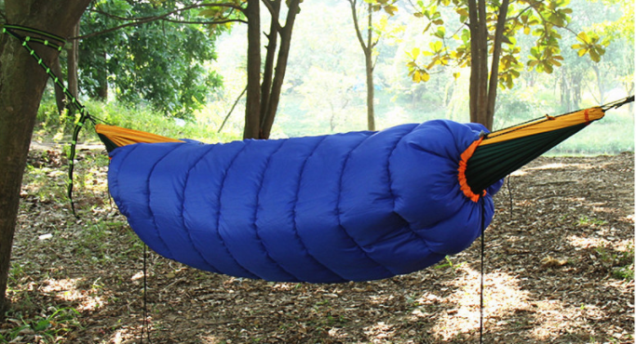
03
결론
The Vista Portable Hammock & Stand
개선 방안 : 지형에 관계없이 설치 가능한 침낭형 해먹
1. 해먹 제품에 침낭 등 추가 부착 개선 필요
① 추운 날씨 및 계절 사용에 대한 활용 시간 증대
② 사용자 피부 보호를 통해 모기 물림 등의 병충 문제 해결 가능
2. 프레임 지지성을 높여 평평한 곳 외에도 설치 가능토록 필요
① 하천이나 계곡 주변 야영장 경우 경사가 있어 해먹 설치 곤란.
② 기존 야영장 외에 구급용 및 보관장치 등으로 활용 확대 가능
Expected Design

Slide 11
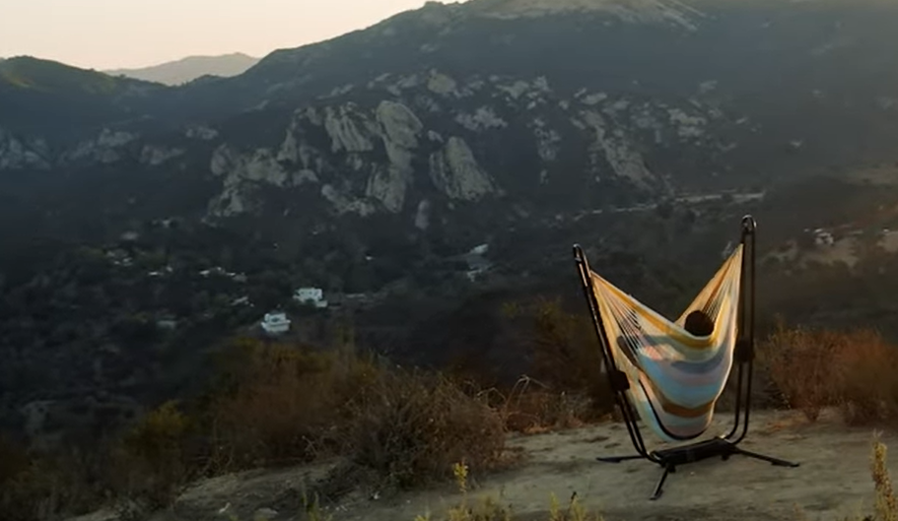
Q & A
Q&A

Slide 12
THANK YOU -
경청해주셔서 감사합니다.

